Slide 1
过滤器&监听器

Slide 2

目
Filter
Listener
Contents

Slide 3
Filter
过滤器介绍
  在程序中访问服务器资源时，当一个请求到来，服务器首先判断是否有过滤器与请求资源相关联，如果有，过滤器可以将请求拦截下来，完成一些特定的功能，再由过滤器决定是否交给请求资源。如果没有则像之前那样直接请求资源了。响应也是类似的！
  过滤器一般用于完成通用的操作，例如：登录验证、统一编码处理、敏感字符过滤等等~~~
过
滤
器
ServletA
客户端
ServletB

Slide 4
Filter
Filter入门
  Filter 是一个接口。如果想实现过滤器的功能，必须实现该接口！
  核心方法
  配置方式
  注解方式
  配置文件
返回值 | 方法名 | 作用
void | init(FilterConfig config) | 初始化方法
void | doFilter(ServletRequest request,ServletResponse response,FilterChain chain) | 对请求资源和响应资源过滤
void | destroy() | 销毁方法

Slide 5
Filter
过滤器生命周期
  创建
  当应用加载时实例化对象并执行 init 初始化方法。
  服务
  对象提供服务的过程，执行 doFilter 方法。
  销毁
  当应用卸载时或服务器停止时对象销毁。执行 destroy 方法。

Slide 6
Filter
映射路径
  完全路径匹配
  目录匹配
  扩展名匹配

Slide 7
Filter
拦截方式
  通过dispatcherTypes配置拦截方式
  - DispatcherType.FORWARD: 【只】过滤转发
  - DispatcherType.REQUEST: 除了转发以为其它的都过滤(1.浏览器的直接请求 2.重定向)【默认值】

Slide 8
Filter
FilterChain 介绍
  FilterChain 是一个接口，代表过滤器链对象。由 Servlet 容器提供实现类对象。直接使用即可。
  过滤器可以定义多个，就会组成过滤器链。
  核心方法
返回值 | 方法名 | 作用
void | doFilter(ServletRequest request,ServletResponse response) | 放行方法
如果有多个过滤器，在第一个过滤器中调用下一个过滤器，依次类推。直到到达最终访问资源。
如果只有一个过滤器，放行时，就会直接到达最终访问资源。
客户端
ServletA
过滤器1
doFilter()
过滤器2
doFilter()
ServletA
客户端
ServletA
过滤器
doFilter()
ServletA

Slide 9
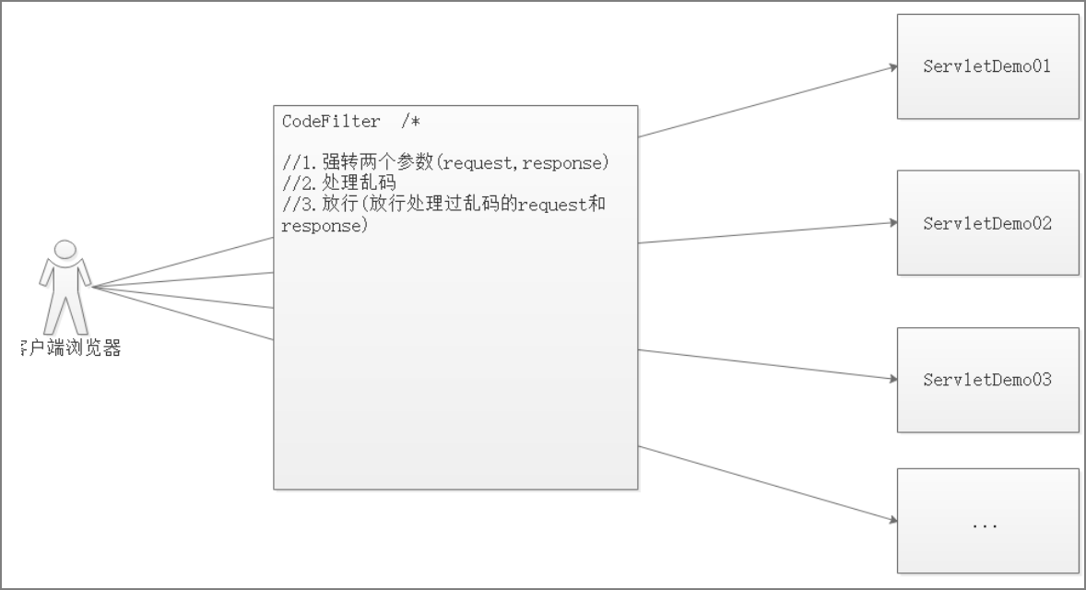
Filter
案例一:统一全网站中文乱码的处理
  在整个网站中,可能会有get请求或post请求向服务器提交参数.参数中往往有中文信息.在后台每个Servlet中都需要去处理乱码.
  ​我们想做的是：请求到达Servlet中.就可以直接调用getParameter方法获得请求参数,请求参数已经没有乱码了.

Slide 10
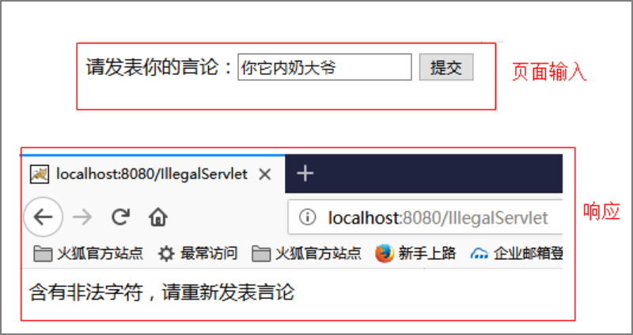
Filter
案例二:非法字符过滤
  需求

Slide 11
目
Filter
Listener
Contents

Slide 12


Listener
监听器介绍
  观察者设计模式，所有的监听器都是基于观察者设计模式的！
  三个组成部分
  事件源：触发事件的对象
  事件：触发的动作，封装了事件源
  监听器：当事件源触发事件后，可以完成功能

Slide 13
Listener
javaweb中的监听器介绍

Slide 14
Listener
ServletContextListener监听器的使用

